Slide 1

好搭酷Nano微课
好好搭搭在线
“

Slide 2

好好搭搭
电位器的使用

Slide 3
01
基础知识
02
指令学习
目录
03
硬件连接
04
程序代码

Slide 4
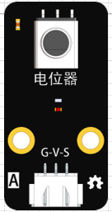
1
基础知识
电位器传感器是一种常用的电子元件，广泛应用于各种电器和电子设备中。它是一种把机械的线位移和角位移输入量转换为与它成一定函数关系的电阻和电压输出的传感元件。转动角度：300°
02

Slide 5

2
指令学习
02
这个指令在基础功能类别指令中，使用这个指令可以读取指定模拟口的输出值。指令默认是引脚“A0”。通过单击下拉列表，可以选择多个端口。

Slide 6
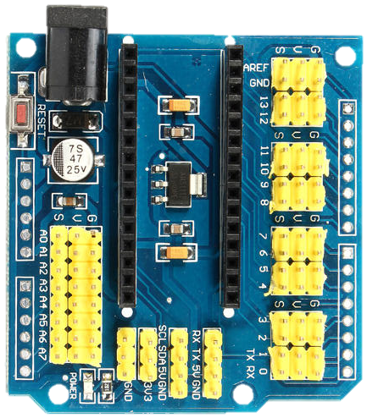
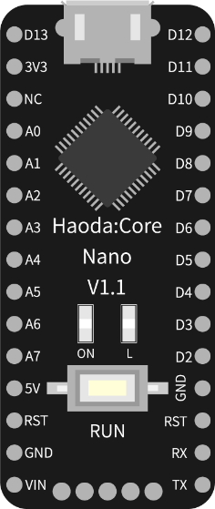
3
硬件连接

Slide 7
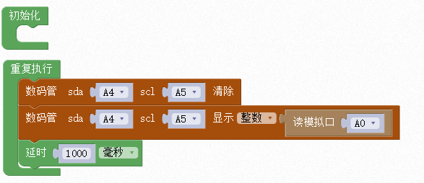
4
程序代码
直接显示
02
最小测量值 | 最大测量值
0 | 4095

Slide 8
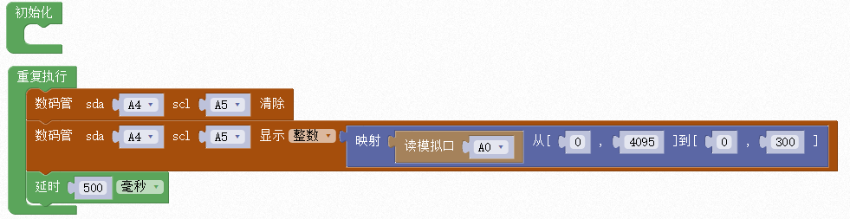
4
程序代码
转换显示
02
最小测量值 | 最大测量值
0 | 300

Slide 9
谢谢观看
“

